Slide 1
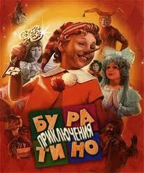
Работу выполнил
Ученик 4Б класса
МБОУ СОШ № 7
г. Туймазы
ФАЗЛИЕВ МИРОСЛАВ

Slide 2
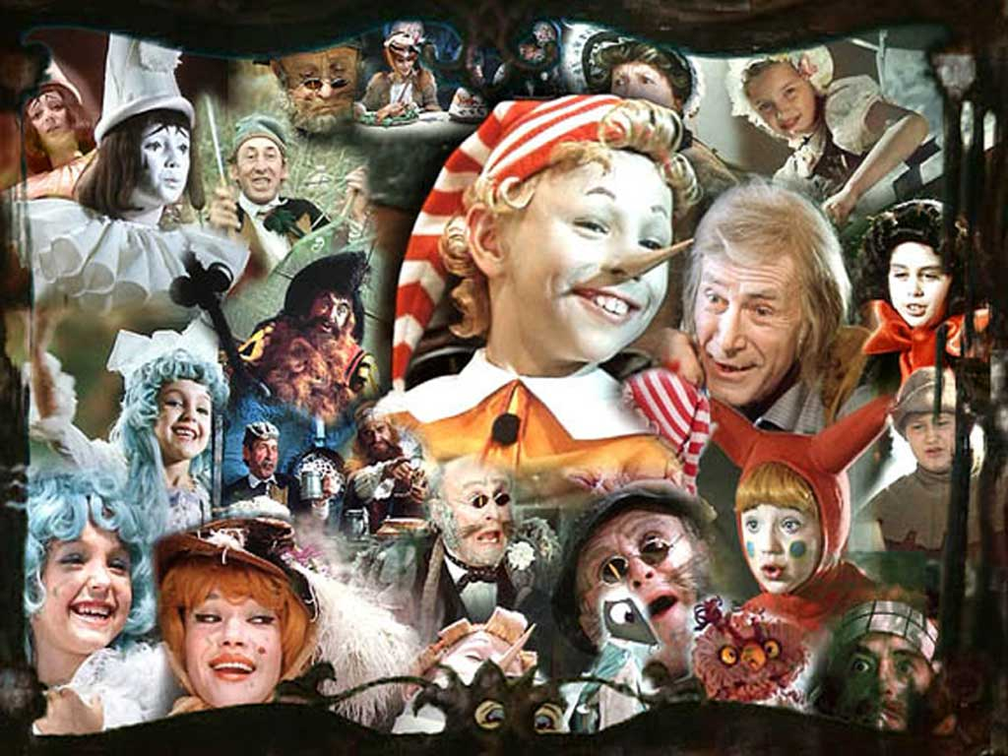
Режиссер
Леонид Нечаев
Авторы
Алексей Толстой
Инна Веткина
Текст слайда
Художественный фильм
«ПРИКЛЮЧЕНИЯ БУРАТИНО»
Жанр:
сказка-мюзикл
Год: 1975

Slide 3
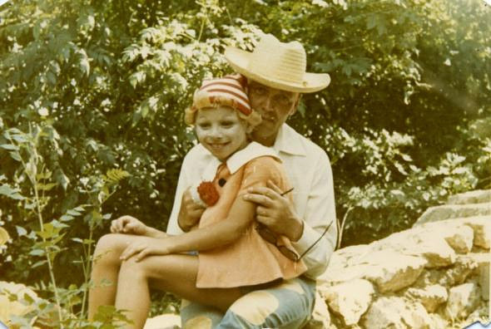
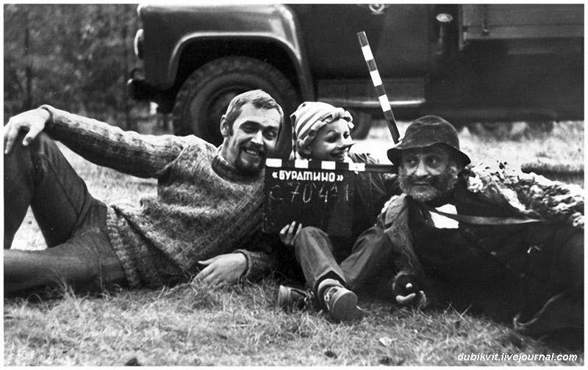
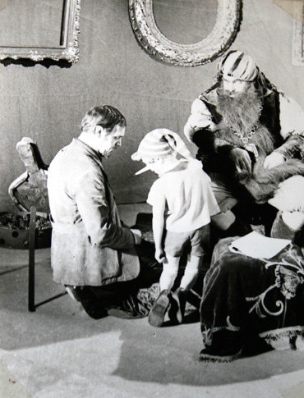
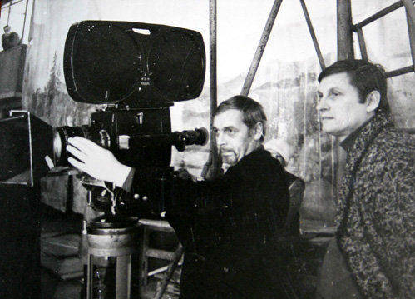
Режиссер:
Леонид Нечаев

Slide 4
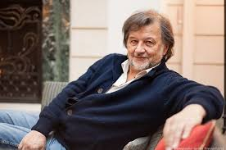
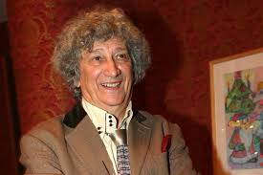
Композитор:
Алексей РЫБНИКОВ
Авторы песен:
Юрий Энтин
Булат Окуджава

Slide 5
Песни и исполнители:
песня «Буратино» (Нина Бродская, Юрий Катин - Ярцев, Николай Гринько, Григорий Светлорусов, Томас Аугустинас, Ирина Понаровская, Татьяна Проценко и Татьяна Канаева)
песня фонарщиков (Вокально-инструментальный ансамбль «Верные друзья»)
песня папы Карло (Николай Гринько)
песня кукол «Страшный Карабас» (Детский ансамбль)
песня Дуремара (Владимир Басов (куплеты) и вокальный ансамбль ТЮЗа (припев))
песня-танец лисы Алисы и кота Базилио (Гарри Бардин и Татьяна Канаева)
песня Карабаса Барабаса (Владимир Этуш (куплеты) и детский ансамбль (припев))
песня Пауков и Буратино (Гарри Бардин (куплеты) и Татьяна Канаева (припев)
песня «Поле чудес» (Елена Санаева и Ролан Быков)
песня черепахи Тортилы (Рина Зеленая)
песня Пьеро (Ирина Понаровская)

Slide 6
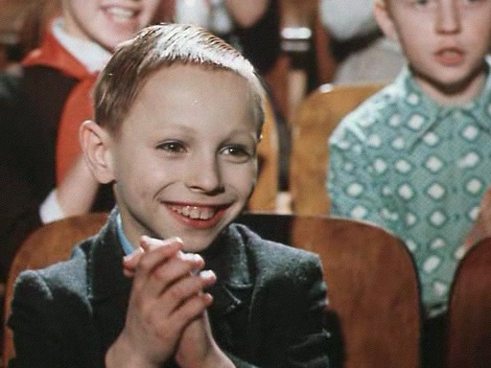
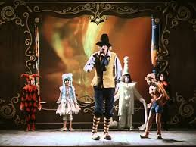
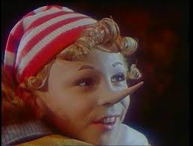
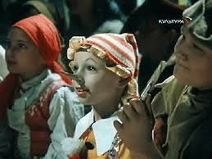
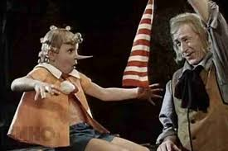
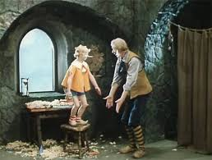
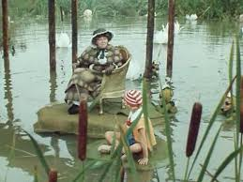
В главных ролях:
Дмитрий Иосифов– Буратино

Slide 7
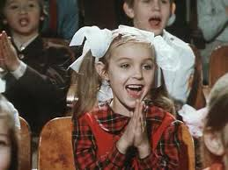
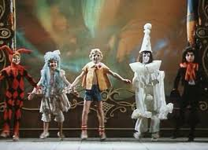
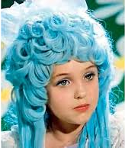
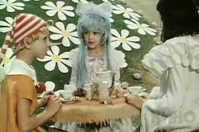
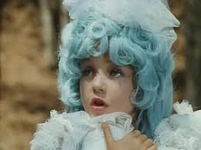
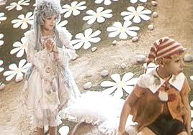
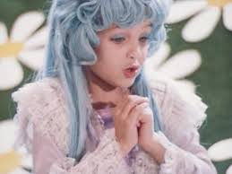
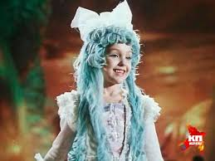
Татьяна Проценко - Мальвина

Slide 8
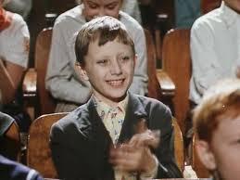
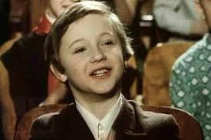
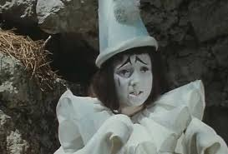
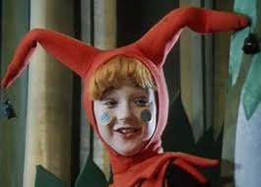
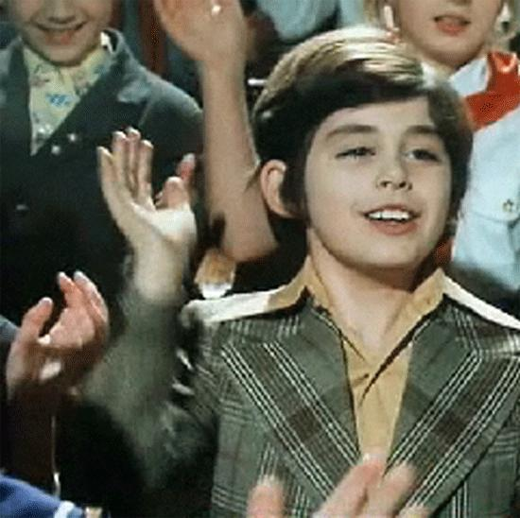
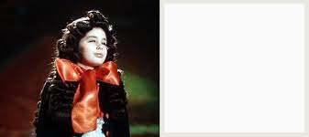
р
Григорий Светлорусов —
Арлекин
Роман Столкарц - Пьеро
р
Томас Аугустинас — Артемон

Slide 9
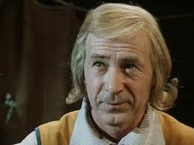
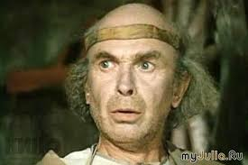
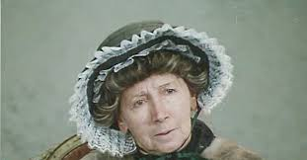
Николай Гринько — папа Карло
Юрий Катин-Ярцев — Джузеппе
Рина Зелёная —
черепаха Тортила

Slide 10
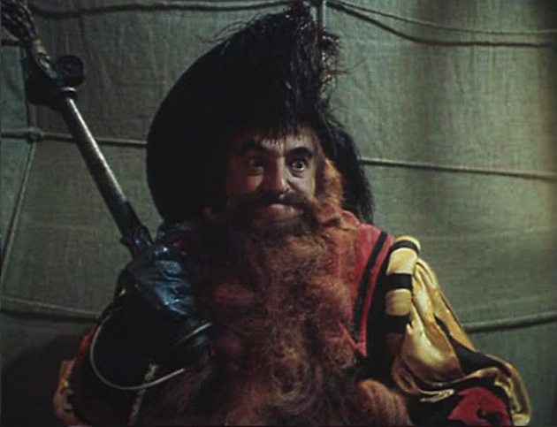
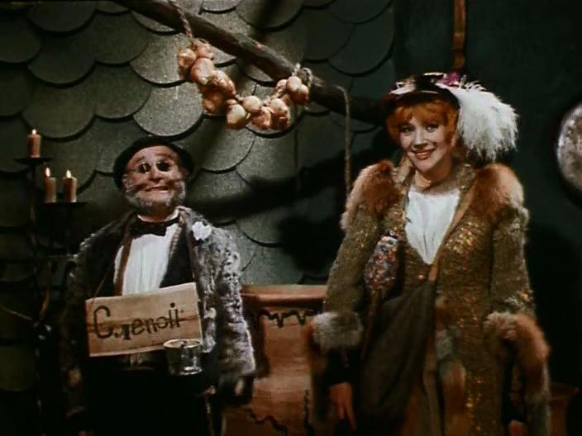
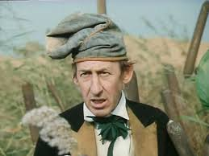
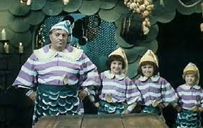
Ролан Быков — кот Базилио
Елена Санаева — лиса Алиса
Владимир Этуш — Карабас-Барабас
Баадур Цуладзе —
хозяин харчевни трёх пескарей
Владимир Басов — Дуремар

Slide 11
Художественный фильм «Приключения Буратино» - очаровательный фильм, с прекрасными героями и запоминающейся музыкой.
Больше всего мне понравился Буратино. Знаете почему? Потому, что он добрый и веселый, и смог выпутаться из сложных ситуаций. Также мне полюбились и отрицательные персонажи лиса Алиса и кот Базилио. Они настолько обаятельны. И хотя они постоянно обманывали Буратино и помогали Карабасу и Дуремару ловить его, но они, несмотря на это, совершенно не воспринимаются как злодеи - уж слишком много было во всех их действиях игры и весёлого озорства. По ходу фильма создавалось впечатление, что Базилио и Алиса испытывают удовольствие от процесса надувания Буратино (иначе бы они его обобрали при первой же встрече) - им нравится играть и валять дурака.
А песню из этого мюзикла – сказки я бы выделил «Поле чудес». Автор - Булат Окуджава. «Поле чудес» исполнили Елена Санаева и Ролан Быков, сыгравшие лису Алису и кота Базилио.
Хочу сказать большое спасибо всем создателям фильма за такое чудо, которое смотрели и мои родители в детстве!

Slide 12
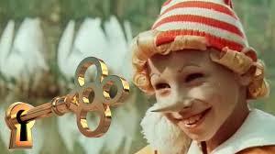
Спасибо за внимание!

